Slide 1
Тренажёр по русскому языку 1 класс
Словарные слова

Slide 2
Тема 1: «Животные»
Тема 2: «Школьные принадлежности»

Slide 3
Тема №1 Вставь пропущенные буквы
Удачи!

Slide 4
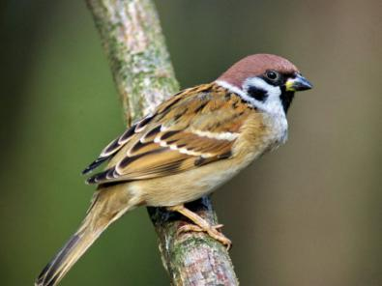
в…р…бей
о
о
о
а
или

Slide 5
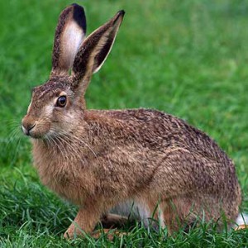
за…ц
я
е
я
или

Slide 6
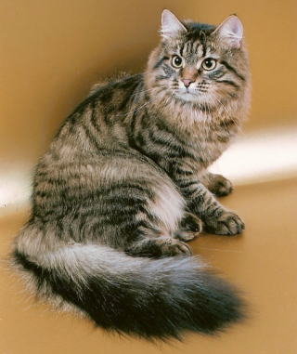
ш
ко…ка
ш
ж
или

Slide 7
я
л…гушка
е
и
я
или
или

Slide 8
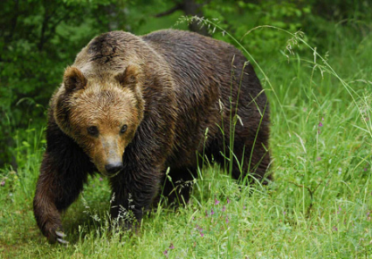
м…дведь
е
и
е
или

Slide 9
с…бака
о
о
а
или

Slide 10
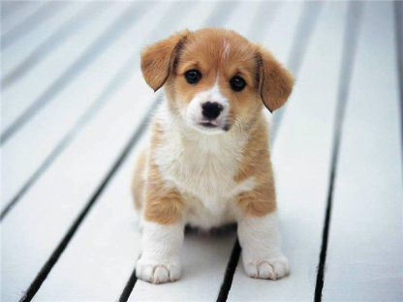
е
щ…нок
е
и
или

Slide 11
Молодец!

Slide 12
Тема №2 Вставь пропущенные буквы
Удачи!

Slide 13
а
…льбом
о
а
или

Slide 14
а
а
к…р…ндаш
о
а
или

Slide 15
п…нал
е
е
и
или

Slide 16
о
п…ртфель
а
о
или

Slide 17
т…традь
е
и
е
или

Slide 18
Молодец!

Slide 19
Ошибка!
Попробуй еще раз!

Slide 20
Использованные источники:
смайл
http://cs948.userapi.com/u31964080/-1/x_172ddf9b.jpg
смайл
http://cs5325.vkontakte.ru/u17218992/-14/x a66fe23b.jpg
шаблон презентации скачан с сайта
http://pedsovet.su/load/321-1-0-14568
воробей
http://www.faberwall.ru/data/media/6/www.faberwall.ru_-_02576.jpg
заяц
http://grizunov-net.ru/wp-content/uploads/2012/09/Заяц-300x300.jpg

Slide 21
кошка
http://www.adagiocat.ru/photo/003.jpg
лягушка
http://f.izh.biz/wp-content/uploads/2010/06/lyagushka.jpg
медведь
http://www.stfond.ru/images/load/Image/2011/09/medved00709.jpg
собака
http://www.webpark.ru/uploads34/dogs_46.jpg
щенок
http://img1.liveinternet.ru/images/attach/c/3/75/183/75183511_dog.jpg
альбом
http://www.ru.all.biz/img/ru/catalog/767956.jpeg
карандаш
http://freelance.ru/img/portfolio/pics/00/03/DA/252497.jpg
аплодисменты анимация
http://dl3.glitter-graphics.net/pub/2050/2050133fwe4skuc84.gif

Slide 22
пенал
http://www.terria.ru/items/861_026.jpg
портфель
http://www.v3toys.ru/kiwi-public-data/Kiwi_Img/215BB-GR.jpg
тетрадь
http://style-o.ru/products_pictures/тетрадь_Т1203.JPG
смайл «надо подумать»
http://img-fotki.yandex.ru/get/3903/marya-foygl.1/0_19578_e29936a9_S

